Slide 1

택배박스를 활용한 초간단 과학 실험
이천사동중학교 김정식

Slide 2
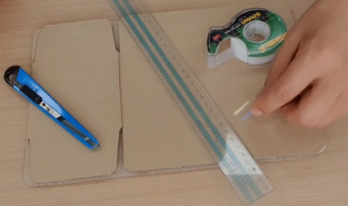
택배박스로 분광기 만들기
1. 준비물 확인하기
준비물 : 택배박스(A형B골180x100x100mm),
분광필름(500line추천)
칼, 자, 테이프 준비

Slide 3
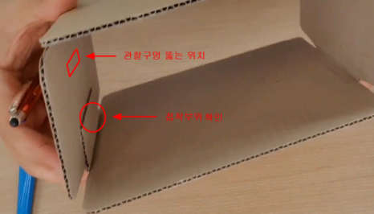
택배박스로 분광기 만들기
2. 관찰구멍 만들기
택배박스 접착 부위를 피해서 관찰구멍을 뚫는다.
관찰구멍은 눈으로 들여다 보는 구멍이다.
관찰구멍 크기는 (가로 1.5cmX 세로 1cm 정도)

Slide 4
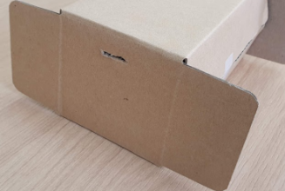
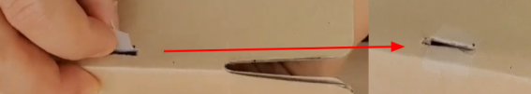
택배박스로 분광기 만들기
3. 슬릿구멍 만들기
택배박스 관찰구멍 반대쪽에 슬릿구멍을 만든다.
슬릿구멍은 빛이 들어오는 구멍이다.
슬릿구멍 크기는 (가로 2cmX 세로 0.2cm 정도)
슬릿구멍은 테이프로 매끈하게 만드는 것이 중요

Slide 5
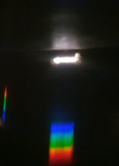
택배박스로 분광기 만들기
4. 관찰구멍에 분광필름 붙이기
분광필름(회절필름)은 방향성이 있다.
붙이기 전에 슬릿구멍 위아래 방향으로 무지개 생기는지 확인이 필요하다.
확인 후 이상이 없으면 테이프로 양 옆을 붙인다.

Slide 6
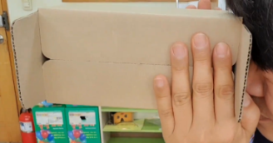
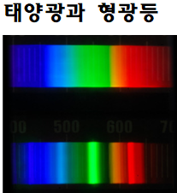
택배박스로 분광기 만들기
5. 분광기 완성
완성되면 H자 모양으로 만들어 관찰구멍을 통해 관찰
전등을 보았을 때 무지개가 생기면 성공
필요시 고무줄을 이용하여 택배박스 고정시키고 관찰

Slide 7
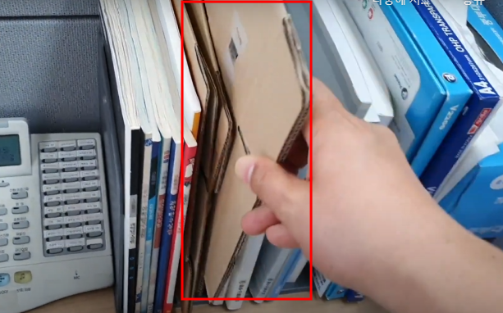
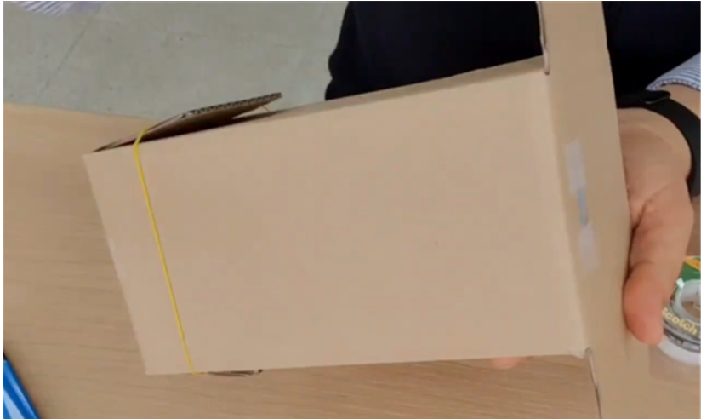
택배박스로 분광기 만들기
6. 택배박스 분광기의 장단점
휴대성 편리 실험이 끝나면 접어서 보관할 수 있다.
슬릿구멍이 커서 빛이 많이 들어와 잘 보인다.
분광능력이 전문적인 분광기보다 떨어 진다.

Slide 8
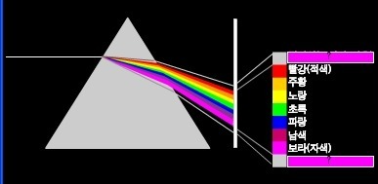
택배박스로 분광기 관찰하기
1. 과학적 원리
분광필름은 프리즘이라고 생각해도 된다.
분광필름은 빛을 색깔별로 나눠주는 필름이다.
분광기와 같은 통이 없어도 빛을 분광할 수 있다.

Slide 9
택배박스로 분광기 관찰하기
2. 과학적 원리
분광기 감싸는 틀이 필요한 이유
분광필름만 들고 관찰하면 주변 필요없는 빛도 들어옴.
원하는 빛만 관찰하기 위해 주변 빛 막아야 함.
택배박스를 이용하여 주변 빛 차단.
원하는 빛을 받아들이기 위해 슬릿구멍 만들어 줌
슬릿구멍은 얇을수록 좋은가?
이론적으로 슬릿구멍이 얇을 수록 원하는 빛만 분광할 수 있기 때문에 좋음.
슬릿구멍이 넣으면 분광능력은 떨어지지만, 빛이 많이 들어와서 잘 보임.

Slide 10
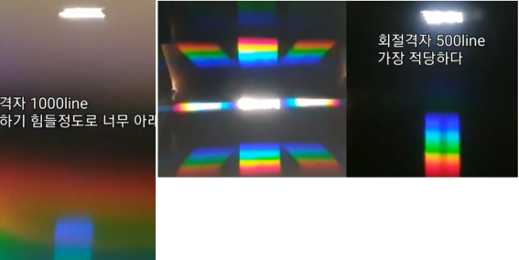
택배박스로 분광기 관찰하기
3. 분광필름 종류에 따라 관찰되는 정도가 다름
1000line 회절필름 : 분광능력은 좋으나 슬릿구멍으로 부터 너무 먼 거리에 생겨 관찰하기 안 좋음.
무지개 회절 필름 : 사방으로 스펙트럼이 생김
500line 회절필름 : 분광능력은 떨어지지만 관찰하기 편함.

Slide 11
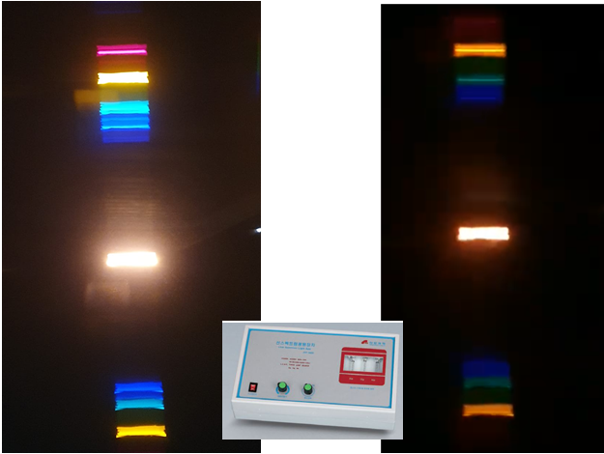
택배박스로 분광기 관찰하기
4. 선스펙트럼 관찰
선 스펙트럼 광원장치를 이용하면 다양한 원소들의 선스펙트럼 관찰이 가능하다.
광원이 어둡기 때문에 암실에서 실험하는 것이 좋다.

Slide 12
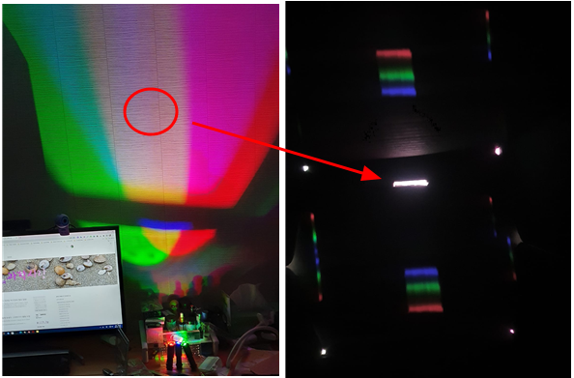
택배박스로 분광기 관찰하기
5. 선스펙트럼 관찰
선스펙트럼 광원장치가 없으면 형광등 관찰하면 된다.
형광등도 없는 경우 빛의 삼원색 합성장치를 이용해서 선스펙트럼 관찰이 가능하다.

Slide 13
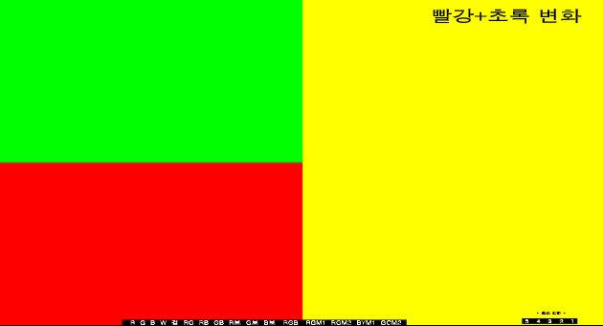
택배박스로 분광기 관찰하기
6. 분광기 프로그램 관찰
https://sciencej1.cafe24.com/html5/spectrum/spectrum.html
분광기 프로그램을 실행시키고 관찰하면 눈에 보이는 색과 분광기로 본 색이 다르다는 걸 알 수 있다.
분광기를 이용하면 포함된 색을 정확하게 알 수 있다.

Slide 14
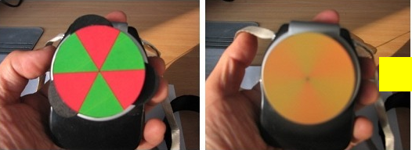
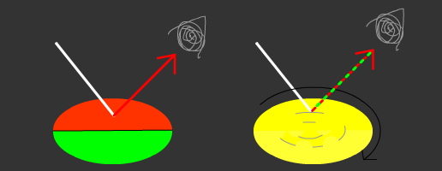
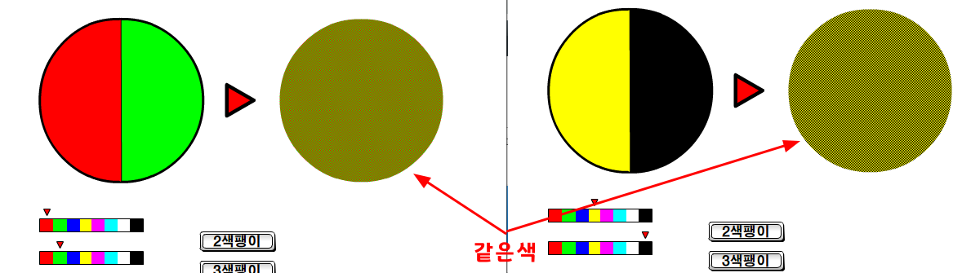
택배박스로 분광기 관찰하기
7. 색팽이 프로그램 관찰
https://sciencelove.com/1155
빛이 삼원색 원리를 색팽이에 적용
색팽이 합성 색이 제대로 안 나타나는 이유
분광기로 보면 같은색이지만 밝기가 어두워서 눈으로 보일 때는 다른 색처럼 느껴짐.

Slide 15
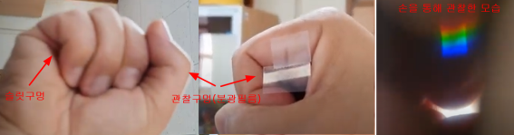
다양한 분광기 만들기 - 응용
1. 손 분광기
https://youtu.be/6MhLSnasBwA
원리만 알면 손으로도 분광기를 만들 수 있다.
손을 주먹을 쥐고 망원경 처럼 만든 후 분광필름을 붙이면 손이 분광통 역할을 해서 분광기가 만들어 진다.

Slide 16
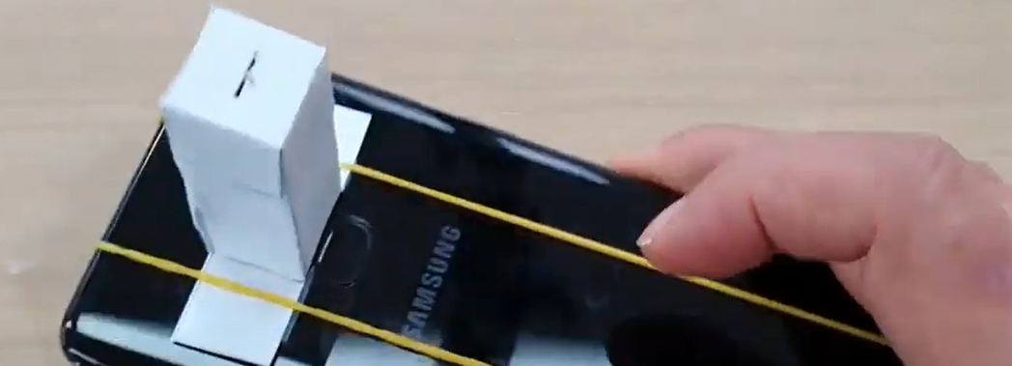
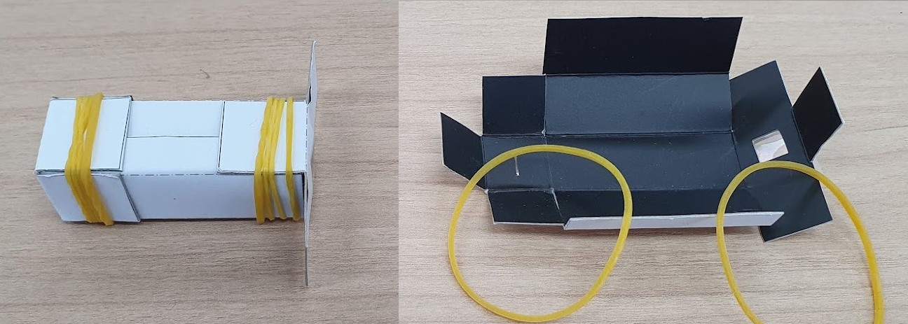
댜양한 분광기 만들기 - 응용
2. 스마트폰 분광기
https://sciencelove.com/2583
분광기를 작게 만들어 스마트폰을 통해 관찰.
고무줄을 이용하여 스마트폰에 연결해서 관찰해 보자.
위 링크에 가면 설계도를 다운 받을 수 있다.

Slide 17
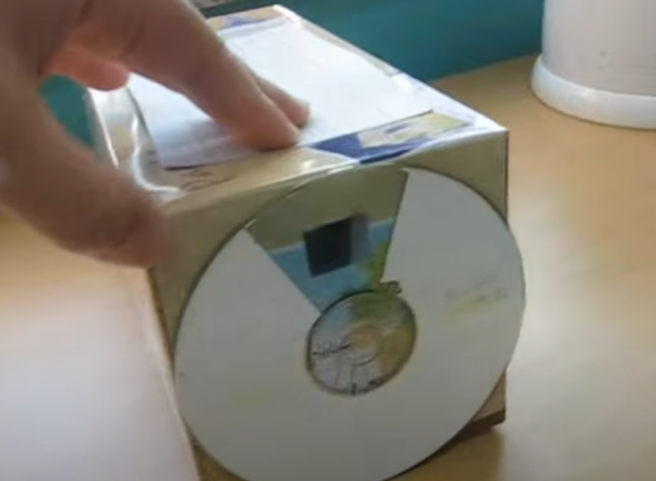
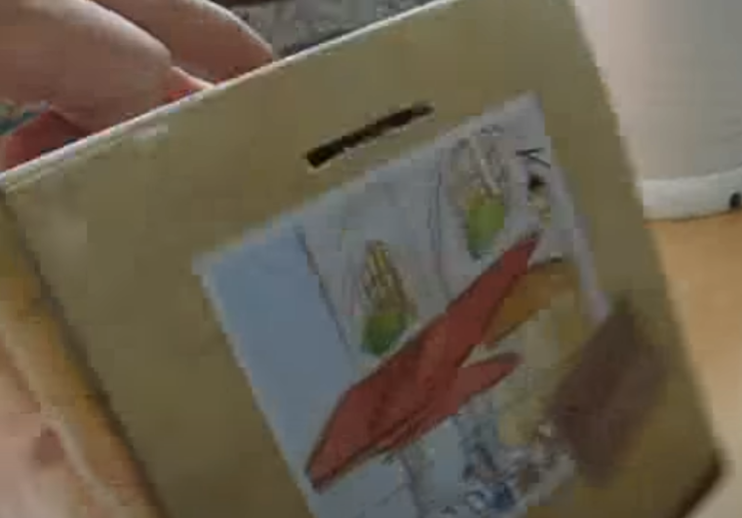
댜양한 분광기 만들기 - 응용
3. CD로 만든 곽티슈 분광기
https://sciencelove.com/1872
집에 있는 곽티슈 통으로 만들 수 있다.
분광필름이 없으면 공CD를 벗겨서 만들어도 된다.

Slide 18
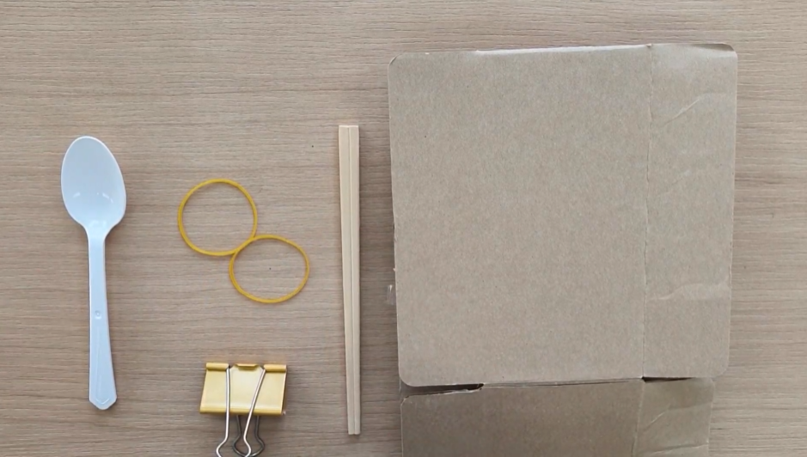
택배박스 투석기 만들기
1. 준비물
https://sciencelove.com/2622
택배박스(A형D골180x100x100mm), 고무줄 2개, 나무젓가락(20cm이상), 일회용숟가락(길이 17cm이상), 더블크립집게(특대형, 50cm), 가위, 테이프 준비

Slide 19
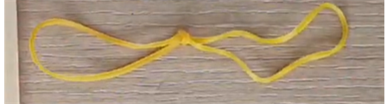
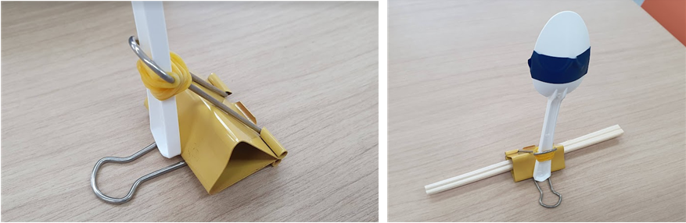
택배박스 투석기 만들기
1. 일회용 숟가락에 고무줄 연결
더블크립집게에 숟가락을 넣는다.
고무줄을 이용하여 연결한다.
나무젓가락을 사이에 끼운다.

Slide 20
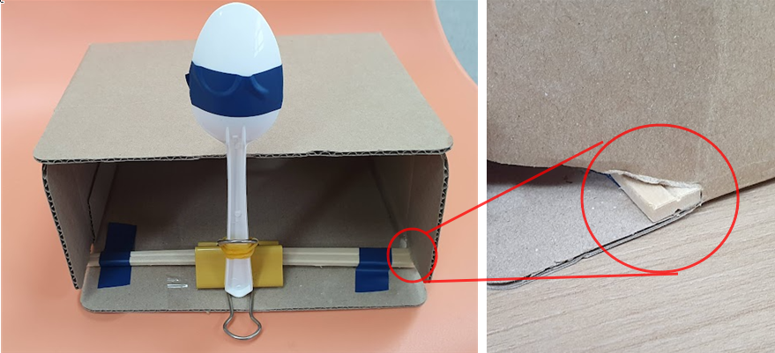
택배박스 투석기 만들기
2. 택배박스에 연결하기
택배박스 한쪽면만 접는다.
숟가락을 끼운 나무젓가락을 택배박스에 끼운다.
테이프로 고정시킨다.

Slide 21
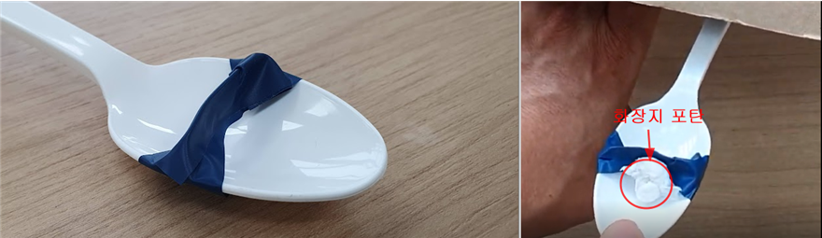
택배박스 투석기 만들기
3. 포탄 발사대 만들기
화장지를 말아 포탄을 만든다.
숟가락에 테이프를 붙여 포탄을 올려 놀 수 있는 거치대를 만든다.
숟가락을 잡아 당겼을 때 포탄이 떨어지면 안된다.

Slide 22
택배박스 투석기 만들기
4. 주의할 점
1) 숟가락을 너무 세게 잡아 당기면 부러지거나 튕겨 나갈 수 있어 위험하다. 적당하게 잡아 당기도록 하자.
2) 포탄은 반드시 화장지로 만들자. 위력이 강해 다른 걸 사용하면 다칠 수 있다.
3) 발사시 주변 친구들이 다치지 않게 주의하자. 특히 눈등에 맞지 않도록 주의 할 것.
4) 멀리나가기 시합은 안하는게 좋다. 멀리나가기 시합을 하면 무리해서 발사하다가 사고가 날 수 있다.

Slide 23
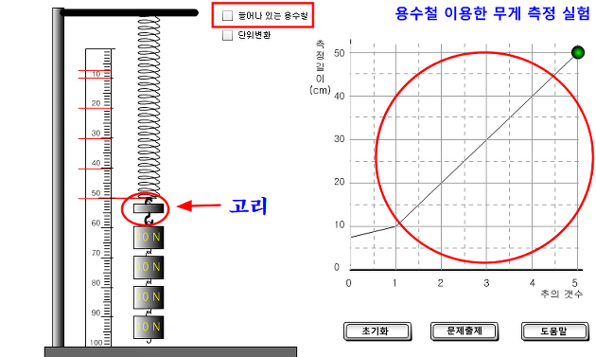
택배박스 투석기 과학적 원리
과학적 원리 : 탄성력
탄성력은 변형된 물체가 원래 모양으로 되돌아가려는 힘이다.
탄성력은 변형된 정도에 비례한다.

Slide 24
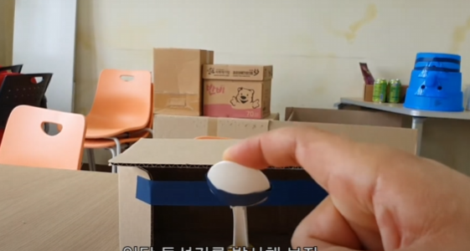
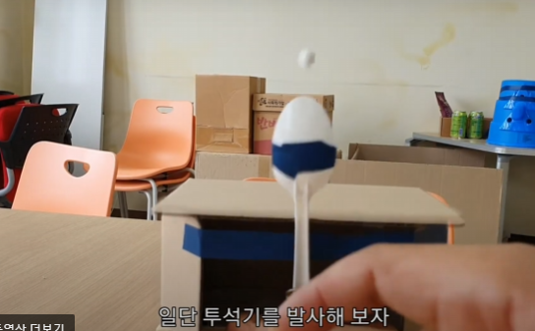
택배박스 투석기 활동하기
숟가락을 잡아 당겨 발사해 보자.
포탄이 원하는 위치로 날아가려면 어떻게 해야 할까

Slide 25
택배박스 투석기 활동하기
수업시간에 목표물 맞추기 보다는 원하는 목표에 가까이 접근하거나 맞추기 게임을 한다.
투석기를 연습할 시간을 준다.
학생들은 투석기를 만든 다음 자신들만의 방법으로 원하는 위치까지 포탄이 날아가는 방법들을 그래프를 그려가며 미리 분석하도록 안내 한다.
변인통제를 해가며 포탄의 크기를 정하고, 어느정도 잡아 당겼을 때 어느정도 날아가는지를 측정해 가며 자신들이 만든 투석기의 성능표를 미리 만들게 한다.
자신들의 성능표를 참고해서 시합에 참여한다.

Slide 26
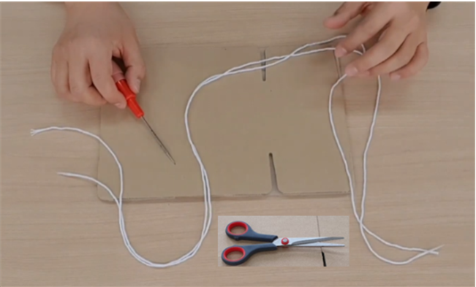
택배박스 마술상자 만들기
1. 준비물
https://sciencelove.com/2607
택배박스(A형B골 200X100X100mm), 송곳, 실, 가위

Slide 27
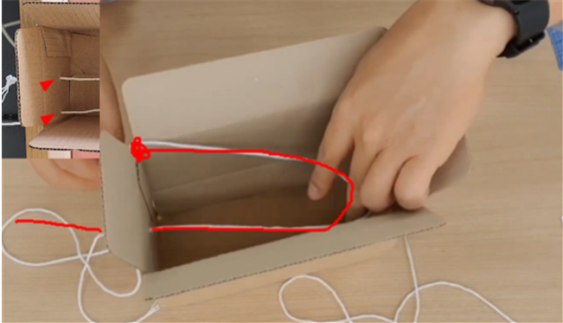
택배박스 마술상자 만들기
2. 아래쪽에 실 연결 하기
아래쪽 가운데와 옆면에 송곳으로 구멍을 뚫는다.
가운데 구멍에 실을 통과시키고 그 실을 옆면 구멍에 묶어서 고정시킨다.

Slide 28
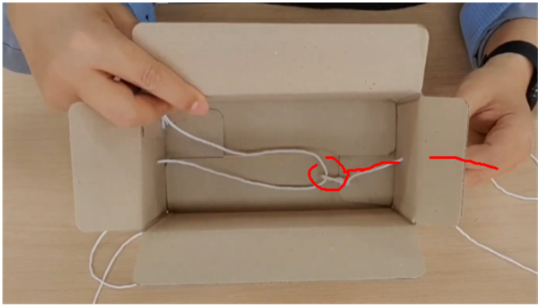
택배박스 마술상자 만들기
3. 위쪽에 실 연결 하기
위쪽 가운데 송곳으로 구멍을 뚫는다.
위쪽 구멍에 실을 통과시키고 고리를 만든다.
고리 가운데 아래쪽 줄을 통과 시킨다.

Slide 29
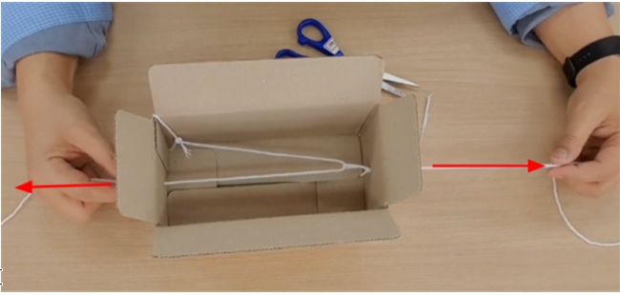
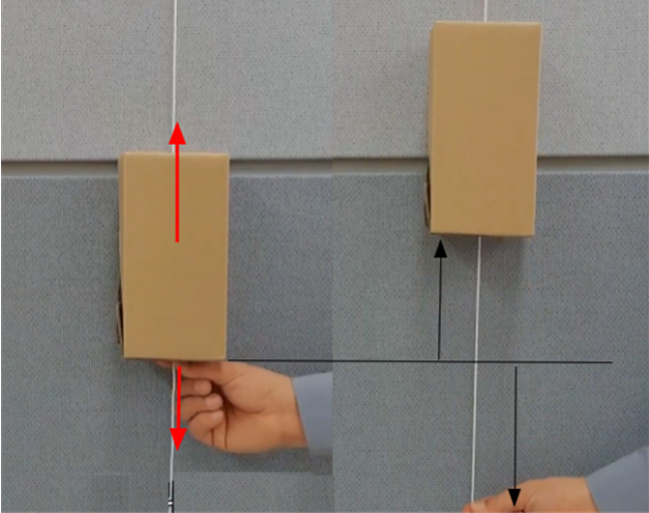
택배박스 마술상자 만들기
4. 마술상자 완성
위쪽을 천장에 고정시키고 아래쪽 줄을 잡아 당긴다.
이때 택배박스가 위쪽으로 잘 이동하는지 확인한다.
이동하지 않으면 마찰력을 줄여 준다.

Slide 30
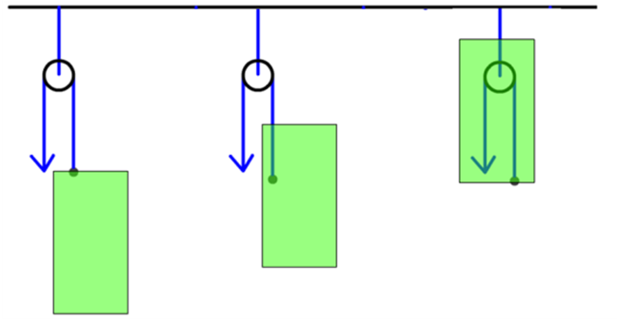
택배박스 마술상자 과학적 원리
이동도르래와 고정도르래
마술상자는 이동도르래 처럼 보이지만, 고정도르래다. .
고정된 도르래 한쪽에 택배박스가 매달려 있다.
택배박스 연결된 실의 위치가 다르지만 위 그림들은 같은 고정도르래이다.

Slide 31
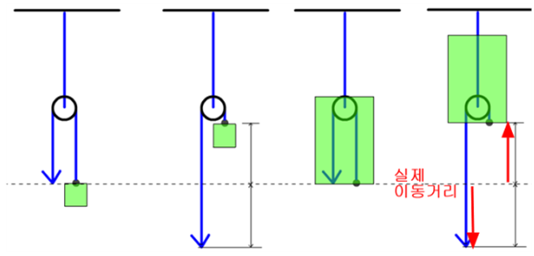
택배박스 마술상자 과학적 원리
고정도르래 증명
고정도르래이기 때문에 잡아당긴 만큼 택배박스가 올라간다.
마술상자의 경우 매달린 택배박스가 커서 고정 도르래까지 덮고 있어서 이동 도르래 처럼 보일 뿐이다.

Slide 32
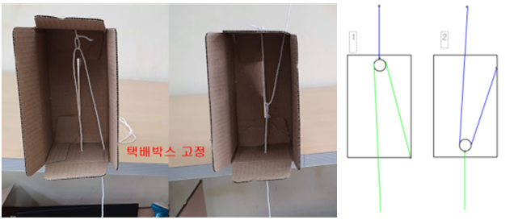
택배박스 마술상자 응용
이동도르래 실험
오른쪽 사진 처럼 택배박스를 뒤집어서 고정시켜 놓고, 위쪽으로 줄을 잡아 당기면 움직도르래와 같은 실험이 된다. 위에 잡아당긴 줄의 길이에 절반만큼만 아래쪽 실이 끌려 올라오는 걸 확인할 수 있다.

Slide 33
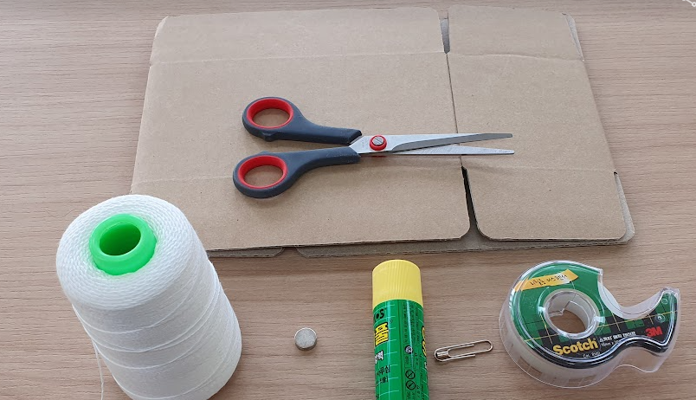
택배박스 공중부양 장난감 만들기
1. 준비물
https://sciencelove.com/2602
클립,네오디움자석,택배박스, 풀, 테이프, 가위
실 또는 투명 낚시줄 1호, 색종이, 싸인펜

Slide 34
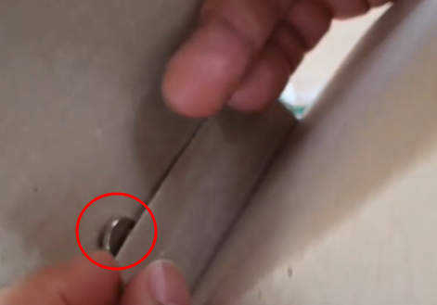
택배박스 공중부양 장난감 만들기
2. 자석 설치하기
택배박스 안쪽에 접합부분을 찾아, 접합 부분 안쪽에 자석을 넣는다.
자석이 안 보이게 풀이나 테이프로 접합부분을 붙인다.

Slide 35
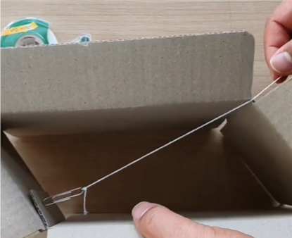
택배박스 공중부양 장난감 만들기
3. 실 설치하기
클립에 실을 묶어 자석을 넣은 반대쪽에 고정시킨다.
실의 길이를 잘 조절하는 것이 중요하다.
실의 길이는 택배박스 대각선 길이보다 약간 짧아야 한다.

Slide 36
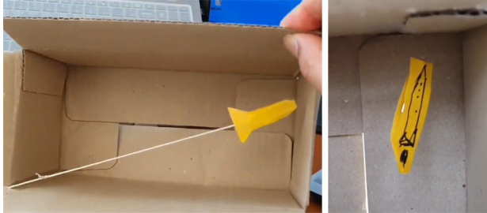
택배박스 공중부양 장난감 만들기
4. 떠있는 클립 꾸미기
클립을 색종이 등을 이용해서 우주선, 비행접시, 또는 구름과 같은 모양으로 꾸며 보자.
실 대신 투명 낚시줄을 이용하면 물체가 공중에 떠 있는 것처럼 보이게 할 수 있다.

Slide 37
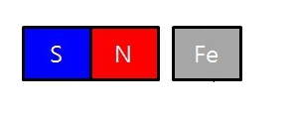
택배박스 공중부양 장난감 활용
과학적 원리
자기력은 떨어져 있어도 작용하는 힘이다.
그래서 자석을 이용하면 철로 만든 클립을 공중에 떠 있는 것처럼 만들 수 있다. 자석을 잘 안보이는 곳에 숨겨 두고, 클립을 안보이게 종이로 꾸며 놓면, 종이로 꾸며진 장난감이 공중에 떠 있는 것처럼 보인다.

Slide 38
택배박스 공중부양 장난감 활용
수업시간 활용 방법
가. 자석을 치워도 클립이 공중에 더 있게 하기
숨겨둔 자석 윗 부분에 자석을 하나 더 붙여 두었다가 자석을 치워 버린다. 자석을 치우면 클립이 떨어질 거라 예상하지만, 숨겨둔 자석 때문에 떨어지지 않는다.
나. 클립이 공중에 뜬 상태에서 자석을 가까이 했다 멀리 했다 하면 클립이 회전 한다. 실은 꼬여서 만들어졌기 때문에 자석에 의해 클립이 잡아 당겨지면, 꼬여 있던 실이 풀리면서 클립이 회전하게 되는 것이다.
다. 자석의 개수나, 세기를 바꾸면 클립을 더 먼 거리에서 떠 있게 할 수 있다.

Slide 39
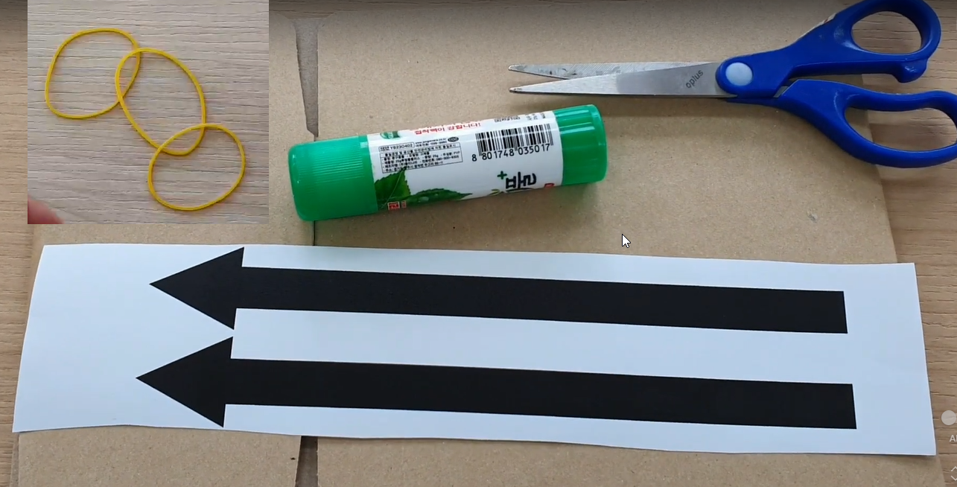
택배박스 힘의 합력 구하는 장치 만들기
1. 준비물
https://sciencelove.com/2609
택배박스(A형B골 200X100X100mm), 고무밴드 4개, 풀, 인쇄된 화살표, 가위

Slide 40
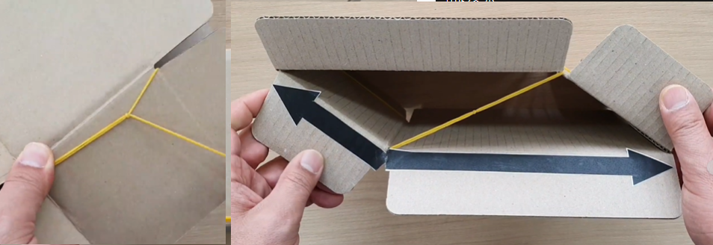
택배박스 힘의 합력 구하는 장치 만들기
2. 인쇄된 화살표 잘라 붙이고 고무줄 연결하기
가. 인쇄된 화살표를 잘라 택배박스에 붙인다.
나. 고무줄 4개를 엮어 1가닥의 고무줄을 만들고, 맨 끝에 있는 고무줄들을 상자에 걸어 준다.
다. 화살표 사이 대각선에 고무줄을 위치 시킨다.

Slide 41
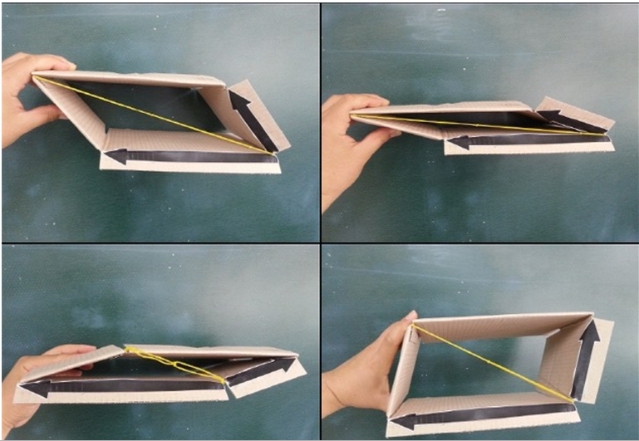
택배박스 힘의 합력 구하는 장치 활용하기
화살표 사이 각도를 변화시키면서 대각선 고무줄을 관찰한다.

Slide 42
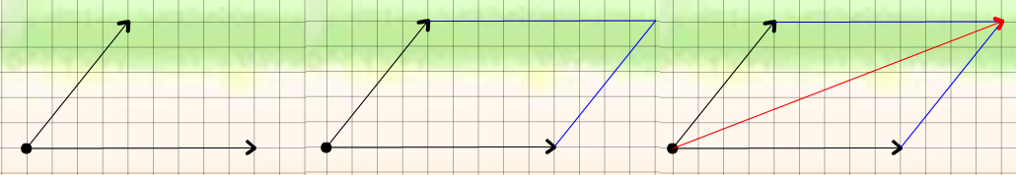
택배박스 힘의 합력 구하는 장치 활용하기
과학적 원리
나란하지 않은 두힘의 합력 구하기
두 힘의 합력은 벡터의 합이다.
서로 다른 두힘의 작용점을 맞추고, 각각의 힘과 평행한 가상의 선을 그어 평행사변형을 만든다.
이때 평행사변형의 대각선이 두 힘의 합력이 된다.
두힘의 합력 방향은 대각선 방향이다.
두힘의 합력 크기는 대각선 길이가 된다.

Slide 43
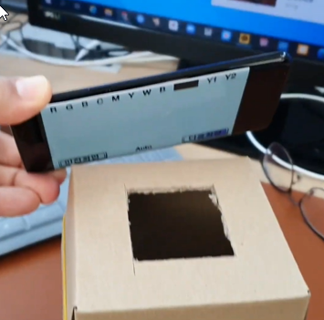
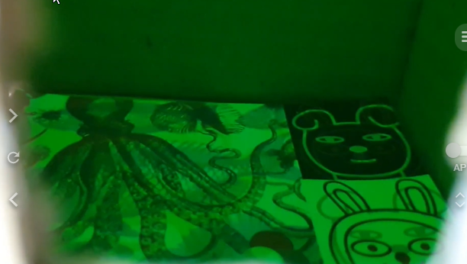
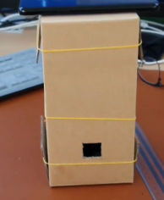

그밖에 택배박스 활용 장치
1. 어둠상자 조명 만들기
https://youtu.be/hRb2aasfU4s
위쪽에 빛구멍을 옆에 관찰구멍을 만든다
빛구멍에 스마트폰 화면을 올려 놓고 스마트폰 화면 색을 바꾸면서 조명의 색에 따라 달라지는 그림 관찰

Slide 44

그밖에 택배박스 활용 장치
2. 공기대포 만들기
https://youtu.be/qdOEW4xp5k0?t=42
택배박스 끝에 동그란 구멍을 낸다.
택배박스 옆면을 치면 구멍으로 공기가 발사된다.
연기를 넣으면 도넛모양 공기 이동 확인 가능.

Slide 45


그밖에 택배박스 활용 장치
3. 미스테리 튜브 만들기
https://youtu.be/zI-IQnuGPaw
한쪽 선을 잡아 당기면 모든선이 딸려 들어가는 장치
박스로 만들면 필요할때만 조립해서 보여줄 수 있음.
박스를 열어보지 않고 내부 구조를 예측하도록 안내

Slide 46

그밖에 택배박스 활용 장치
4. 가위 보관함 만들기
https://sciencelove.com/2608
모둠 활동시 자신의 번호에 해당하는 가위 배부
나눠주거나 반납받을 때 유용함.
가위를 놓고 오는 일이 없음.

Slide 47
그밖에 택배박스 활용 장치
5. 경사면 마찰력 측정 실험장치
택배박스를 상자로 만들고, 경사면에서 벽돌 대신 미끄러지게 하면서 마찰력 관련 실험을 할 수 있다. 택배박스 면에 테이프등 여러 가지 다른 재료를 붙여 마찰력을 비교해 보게 할 수 있다
6. 물병 넣고 무게 측정하기(힘 크기 맞추기)
택배박스안에 물병을 넣어 무게를 적당하게 조절한 다음. 1N, 2N 등의 무게를 감각만으로 맞춰 보기, 중력과 무게에 대한 관심을 끌어 낼 수 있다.

Slide 48
감사합니다.
For more information,
E-mail: sciencej@hanmail.net
http://sciencelove.com

